Slide 1
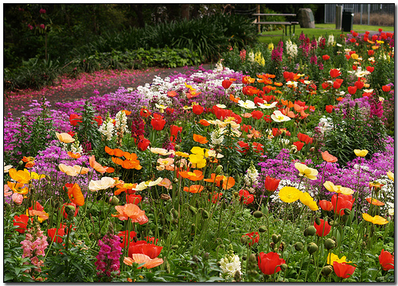
সবাইকে ফুলের শুভেচ্ছা

Slide 2
হাওয়া আক্তার
সহকারি শিক্ষক
মুন্সীরহাট সরকারি প্রাথমিক বিদ্যালয়
মতলব দক্ষিন, চাঁদপুর ।

Slide 3
শ্রেনিঃতৃতীয়
বিষয়ঃপ্রাথমিক বিজ্ঞান
অধ্যায়ঃ প্রথম
পাঠঃআমাদের পরিবেশ
পৃষ্ঠাঃ ১ সময়ঃ ৪০ মিঃ

Slide 4

শিখনফলঃ
১ । পরিবেশ কী তা বলতে পারবে ।
২ । পর্যবেক্ষনের মাধ্যমে পরিবেশের বিভিন্ন উপাদান শনাক্ত করতে পারবে।

Slide 5
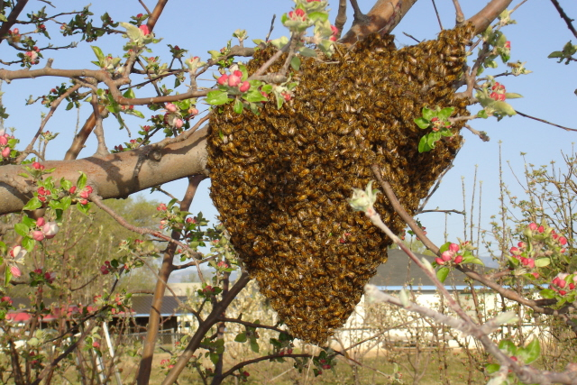

Slide 6
পাঠ উপস্থাপন

Slide 7

ছবিতে কি দেখতে পাচ্ছ ?
ফুল

Slide 8
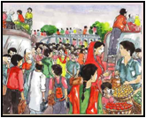
ছবিতে কি দেখতে পাচ্ছ ?
লোকজন

Slide 9
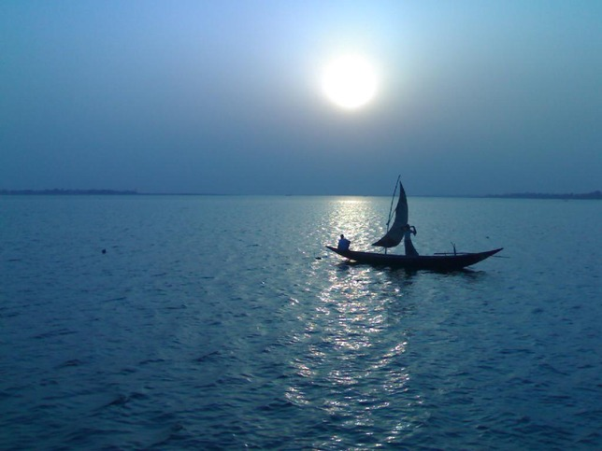
ছবিতে কি দেখতে পাচ্ছ ?
নদী

Slide 10
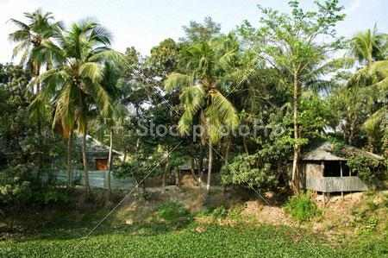
ছবিতে কি দেখতে পাচ্ছ ?
প্রাকৃতিক দৃশ্য

Slide 11
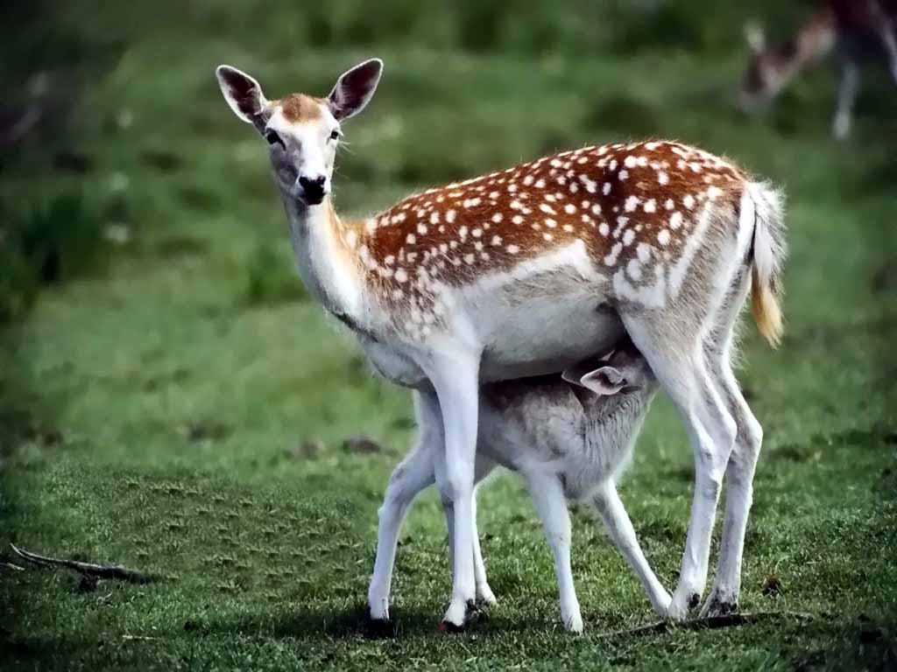
ছবিতে কি দেখতে পাচ্ছ ?
হরিন

Slide 12
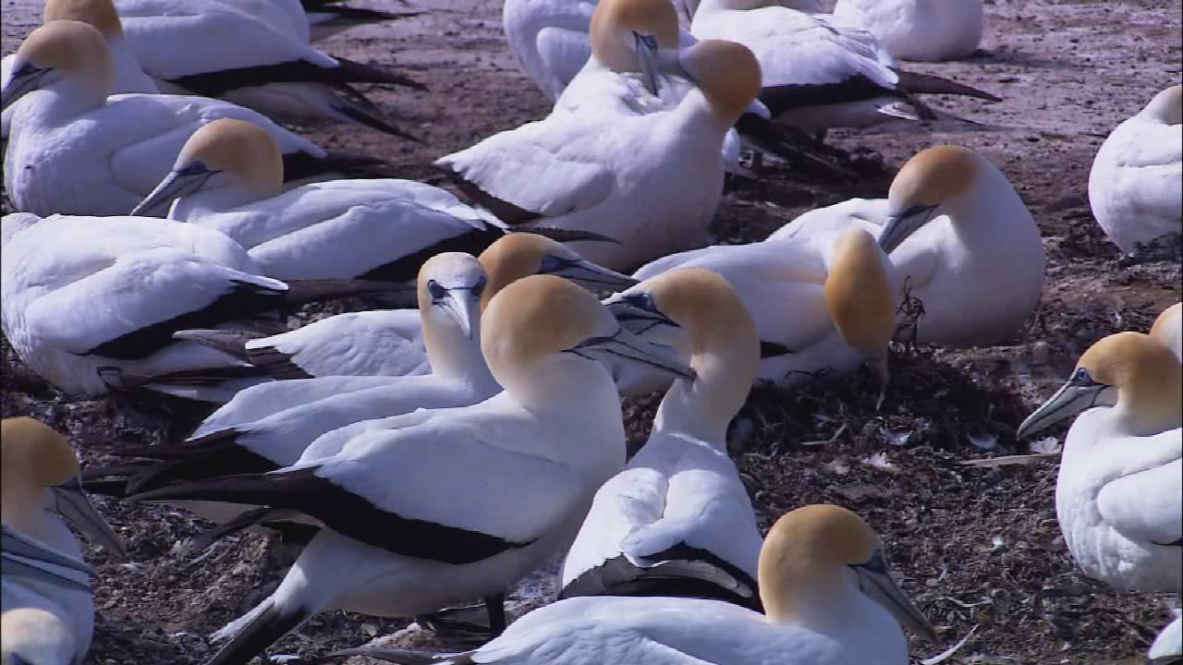
ছবিতে কি দেখতে পাচ্ছ ?
হাঁস

Slide 13

দলীয় কাজ
দল – ৪ টি
সময়ঃ ৫ মিনিট
পরিবেশের ৫ টি উপাদানের নাম লিখ।

Slide 14
পরিবেশের বিভিন্ন উপাদান-
- মানুষ
গাছপালা
পশু পাখি
নদী নালা
পাহাড় পর্বত
- ঘর বাড়ি

Slide 15

নিরব পাঠ

Slide 16
মূল্যায়ন
১।পরিবেশ বলতে কী বুঝ ?
২।পরিবেশের 5 টি উপাদানের নাম বল ।

Slide 17
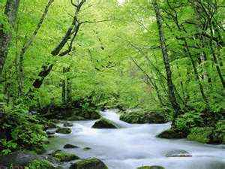
ধন্যবাদ

